Slide 1

LLM-ETF：
基於大語言模型輔助之跨市場 ETF 趨勢預測與模型比較研究
Graduate School of Information Engineering
Kun Shan University
研究生：林子瑜 Tzu-Yu Lin
指導教授：李冠榮 副教授 Kuan-Rong Lee
JUN , 2026

Slide 2







簡報大綱 Agenda
前言
分析主題
模型介紹
背景、動機與研究問題
分類問題與迴歸問題
跨世代模型架構分析
研究流程
實驗結果
結論
數據處理與實驗設計
跨市場表現評估指標
關鍵發現與未來方向

Slide 3

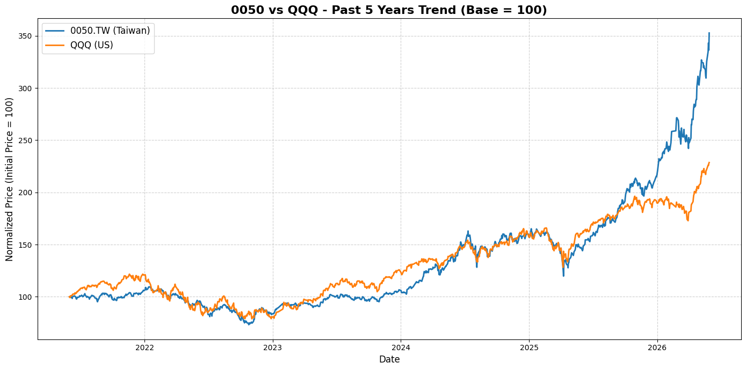

研究背景與動機
資訊不對稱
缺乏直觀同步預測工具
跨市場數據處理複雜度高
AI 潛力
深度學習模型「黑箱」問題
LLM具有預測力
Notes:
台美市場連動緊密，但缺乏直觀同步預測工具
跨市場數據處理複雜度高，一般投資者難以負擔
研究不同的模型技術用在股票分析

Slide 4
研究目的與問題
ETF預測 統計模型 機器學習 深度學習 大語言模型
的統計圖
架構比較：探討統計、ML、DL 與 LLM 在 ETF 預測之優劣
市場差異：分析台股(0050)與美股(SPY/QQQ)之預測難度差異
建構 LLM 視覺化平台
實作應用：建構 LLM 視覺化平台，提升預測理解度

Slide 5
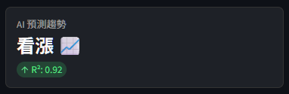

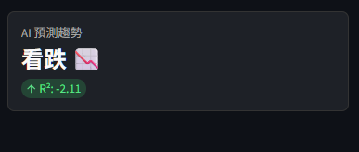

分析主題1：分類問題 (Classification)
目標與任務
預測次日收盤價相對於當日是「上漲」或「下跌」，定義為二元分類任務。
補上指標

Slide 6
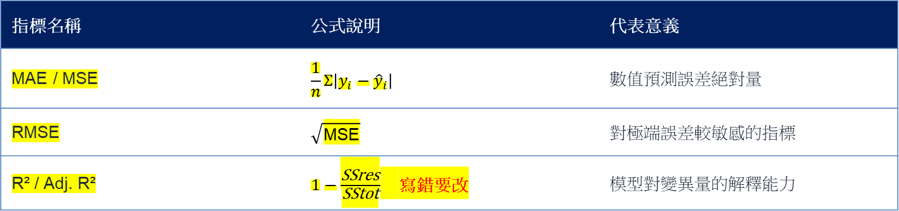
分析主題2：迴歸問題 (Regression)
目標：預測次日收盤價之「連續數值」，直接計算投資損益。(未來將提供短中長期預測)
指標名稱 | 公式說明 | 代表意義
MAE / MSE | $$\frac{1}{n}Σ\left|y_{i}−{\hat{y}}_{i}\right|$$ | 數值預測誤差絕對量
RMSE | $$\sqrt{\text{MSE}}$$ | 對極端誤差較敏感的指標
R² / Adj. R² | $1−\frac{\text{SSres}}{\text{SStot}}$ 寫錯要改 | 模型對變異量的解釋能力

Slide 7

統計模型：ARIMA
基準模型 (Baseline) 捕捉單變數時間序列之線性趨勢與季節性。 優點：數學基礎穩固、計算快速。 缺點：無法處理複雜非線性關係及多因子連動。
本研究僅作為歷史沿革介紹，未實際實作。
P,D,Q(p, d, q)
說明一下
把實作做出來
Notes:
迴歸的歷史源頭是統計模型 ARIMA，它數學基礎穩固，但只能處理單變數的線性趨勢，無法應付多因子的非線性連動。本研究將它定位為歷史沿革，不實作，作為後續機器學習與深度學習的對照起點。

Slide 8
ARIMA
最常用
單變量
把三個整合為一體
ARIMA = AutoRegressive Integrated Moving Average，由三個部分組成，參數寫成 (p, d, q)：
AR(p) 自迴歸：用過去 p 期的「值」預測現在
I(d) 差分：做 d 次差分，把不穩定的序列轉成穩定
MA(q) 移動平均：用過去 q 期的「預測誤差」修正

Slide 9




機器學習：集成sample learning迴歸模型
Random Forest
XGBoost
Bagging 架構，多棵樹平均降低變異數，穩定且不易過擬合。
Boosting 經典模型，含正規化項抑制過擬合，速度快、精度高。
其他模型請參閱教科書
AdaBoost
Gradient Boosting
逐輪提高前一輪誤差較大樣本的權重，串聯弱學習器。
沿損失函數梯度方向逐步擬合殘差，降低偏差。
Notes:
機器學習我用四個集成模型做迴歸：Random Forest 屬於 Bagging，降低變異數；XGBoost、AdaBoost、Gradient Boosting 屬於 Boosting，逐步修正前一棵樹的錯誤。這四個都需要人工特徵選擇，這點稍後會跟深度學習和 LLM 對比 兩者都是 Boosting、都是循序修正錯誤，但修正方式不同。AdaBoost 是調整樣本權重——把上一輪預測錯比較多的樣本權重調高，讓下一棵樹更重視它；Gradient Boosting 則是直接去擬合殘差——沿著損失函數的梯度方向，讓下一棵樹補上前一棵的誤差。XGBoost 可以看成 Gradient Boosting 的進階版，多了正規化和系統層面的加速

Slide 10
Random Forest
抽樣 抽出子集
很多樹 都是森林
多數決
(畫圖 旁邊有解釋)

Slide 11

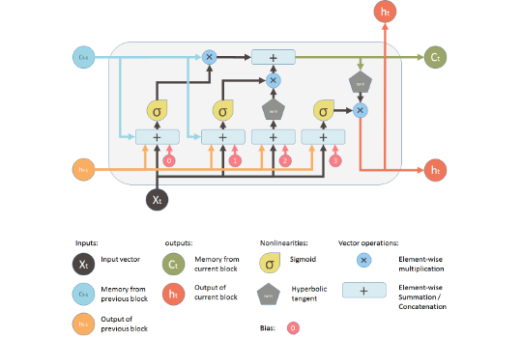
深度學習：LSTM 神經網路
LSTM 架構特性
透過遺忘門、輸入門與輸出門控制記憶
擅長捕捉金融數據中的長短期依賴關係
端到端學習： 神經網路自動提取特徵，不需手動 Feature Engineering。

Slide 13




大語言模型 LLM：金融輔助決策
GPT-3.5
GPT-4o-mini
Prompt Engineering
分類任務（漲跌）
小樣本數值迴歸
技術指標數值轉文字，引導模型零樣本預測
F1 約 0.48，遜於傳統模型，但能提供可解釋文本
Notes:
LLM 我用兩個。GPT-3.5 做漲跌分類，F1 大約 0.48，明顯比傳統模型差——這其實是預期的，因為 LLM 不擅長純數值分類。另一個用 Gemini 做小樣本的數值迴歸探索，兩個都是免費額度。它們的定位是輔助解釋，不是主要預測引擎

Slide 14
研究流程 Pipeline for machine learning
資料來源
預處理
EDA
特徵選擇
模型訓練
超參調教
性能評估
Yahoo Finance API
清洗、缺失值插補
皮爾森相關分析
僅對 ML 執行
TimeSeriesSplit
網格搜尋
計算各項 Metrics
傳統 K-Fold 會打亂時間造成未來資料洩漏；TimeSeriesSplit 確保訓練集永遠早於測試集。
Notes:
流程上要特別說明交叉驗證。一般 K-Fold 會打亂順序，但時間序列一打亂就會用到未來資料、造成洩漏。所以我用 TimeSeriesSplit，每次訓練集都只用測試集之前的歷史，這對金融預測非常關鍵。

Slide 15
實驗設計：資料集與特徵
類型 | 細節描述
預測標的 | SPY (美股大盤), QQQ (科技股), 0050.TW (台股)
資料期間 | 2016 – 2026（日級別資料）
原始特徵 | OHLCV (開、高、低、收、量)
技術指標 | MA20, MA60, RSI(14), 年化波動率(20)
交叉驗證 | TimeSeriesSplit時間序列交叉驗證，確保訓練集早於測試集
迴歸另採落後價（Lag1/2/5）與 MA10/MA50、波動率特徵
Notes:
資料是三檔 ETF：SPY、QQQ、0050，2016 到 2026 的日資料，特徵用 OHLCV 加上 MA、RSI、波動率，全部以 TimeSeriesSplit 驗證。

Slide 16
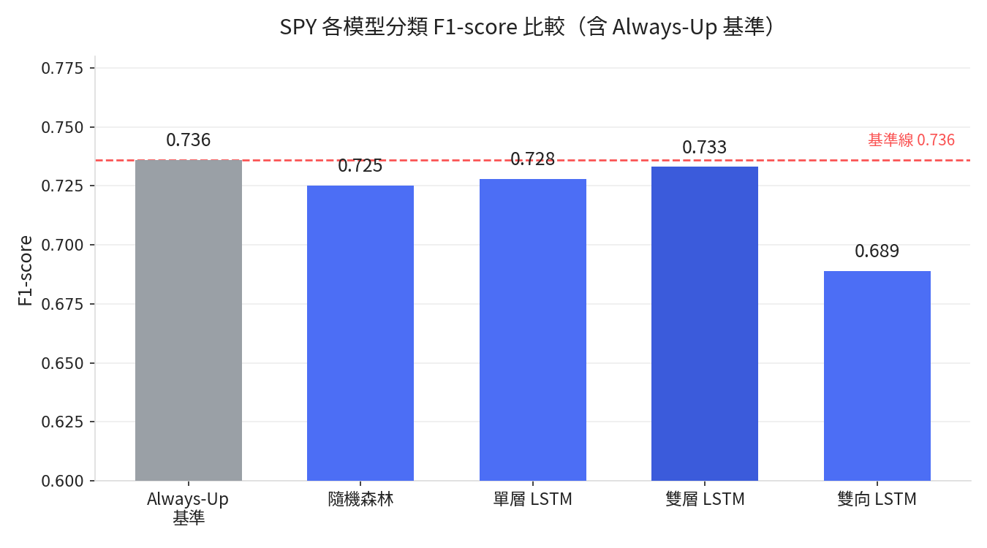
分類問題結果 (SPY)
觀察：四個模型 F1 均貼近或低於 Always-Up 基準（0.736），顯示分類的高分主要來自多頭市場的上漲偏態；
雙向 LSTM 因引入未來資訊反而最差。
Notes:
這是 SPY 的分類結果。最左邊灰色是我加的『永遠猜漲』基準，F1 是 0.736，我用紅色虛線標出來。可以看到四個模型的 F1 全部貼著這條線、甚至更低——最好的雙層 LSTM 也只有 0.733，跟基準打平。這代表在多頭期間，分類的高 F1 主要來自市場本身上漲的偏態，模型並沒有真正超越無腦策略。這就是我把分類定位成輔助、把重心放到後面迴歸和 LLM 的原因。

Slide 17


分類結果：跨市場比較 (只要說哪一個結果好就好 不用這麼多廢話)
QQQ (美股科技)
0050.TW (台股)
最佳模型：隨機森林
最佳模型：單層 LSTM
F1-score: 0.732
F1-score: 0.694
機器學習預測模型表現穩定。
台股受盤後美股連動影響，預測難度顯著高於美股。
（QQQ 基準 F1 約 0.73、0050.TW 約 0.69，最佳模型與基準差距同樣有限）

Slide 18
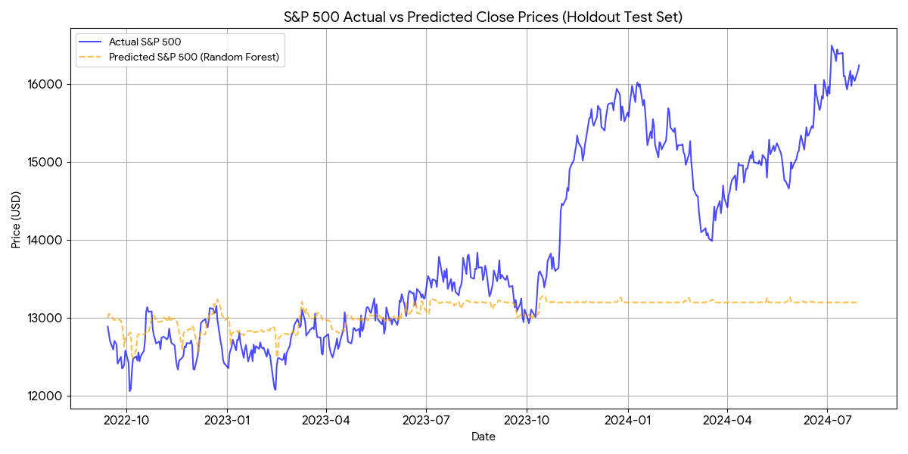
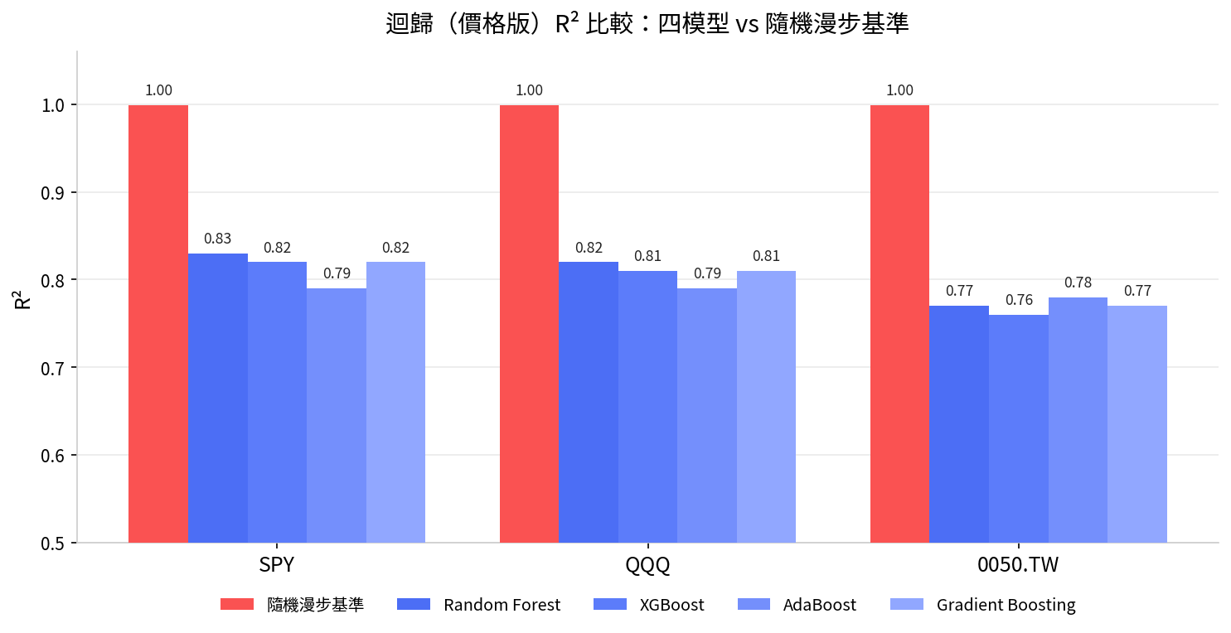
迴歸結果：機器學習效能
要把1都拿掉 把不同模型顏色區分開
四個集成模型 R² 約 0.77–0.83，均低於隨機漫步基準（0.999），顯示價格水準之高 R² 主要源自序列自相關，而非真實預測能力（López de Prado, 2018）。

Slide 19
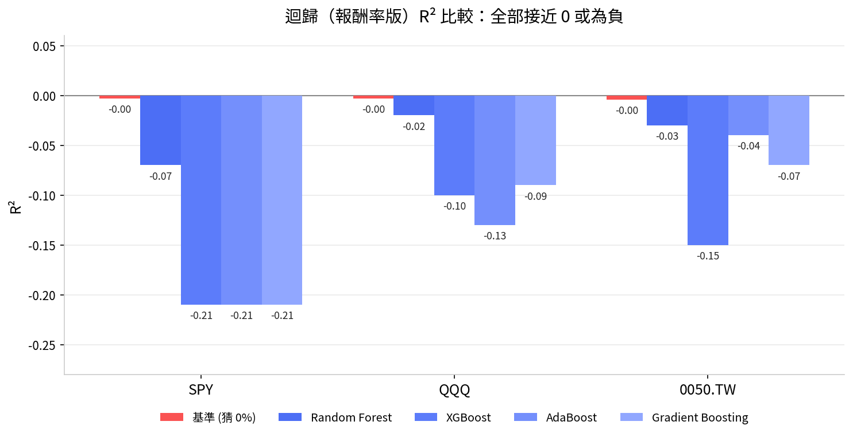
迴歸結果：報酬率預測與 LLM
GPT-4o-mini（小樣本 50 個交易日） R² = 0.80 MAE = 5.23 RMSE = 6.58 樣本數有限，僅作為 LLM 數值預測之潛力探索，不與傳統模型直接比較。
四模型預測次日報酬率 R² 均接近 0 或為負，呼應隨機漫步理論——次日漲跌幅難以由技術指標預測。
Notes:
這頁是迴歸的收尾，分兩塊看。左邊是傳統四個模型預測『報酬率』的結果，R² 全部接近 0 甚至為負，比直接猜 0% 還差——這正好驗證隨機漫步理論，次日漲跌幅本來就難預測。右邊是 LLM 的探索：GPT-4o-mini 在 50 筆小樣本上 R² 是 0.80，看起來不錯，但因為樣本太少、又跟傳統模型不是同一個驗證基準，我只把它定位成潛力探索，不做直接比較。整體來說，迴歸這部分告訴我們：價格水準預測贏不過基準、報酬率預測接近隨機，所以真正的價值在於分類輔助和 LLM 的可解釋性。

Slide 20
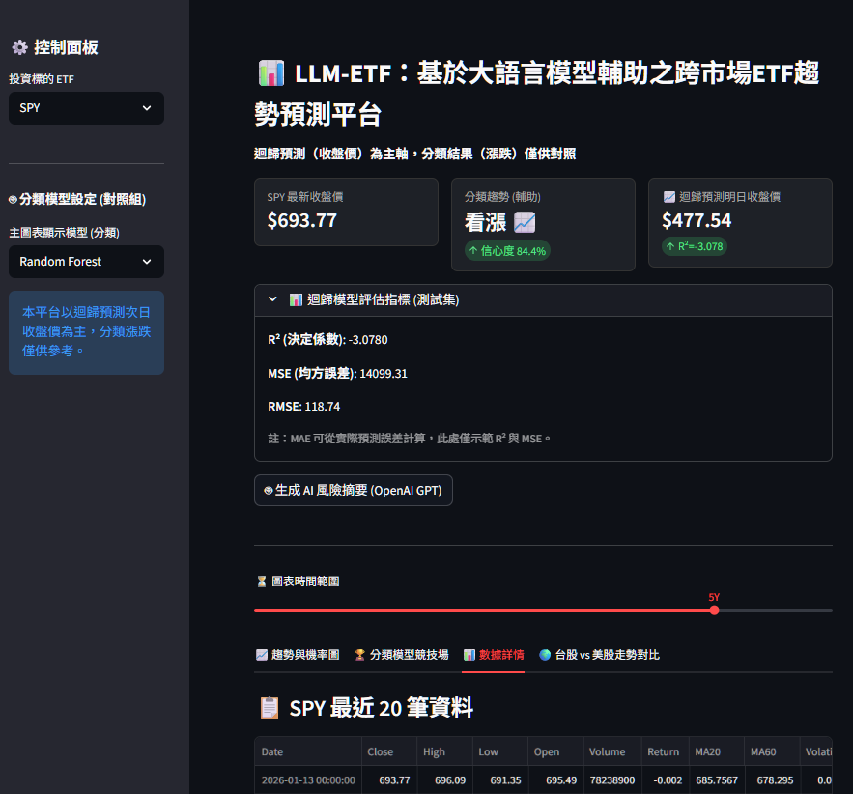
LLM-ETF 平台實作
Streamlit + Plotly + SQLite
GPT-3.5 / Gemini API 即時風險摘要
平均延遲：840 毫秒
低延遲保證在一般終端設備亦能順暢執行，極具商用價值。
Notes:
平台用 Streamlit 加 Plotly、SQLite，串接 GPT 或 Gemini 產生風險摘要，端對端延遲 840 毫秒，一般電腦、不用 GPU 就能跑。

Slide 21
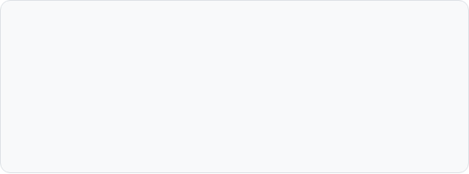

討論：分類與迴歸之抉擇
分類任務 (漲跌)
迴歸任務 (數值)
雖然直覺，但缺乏幅度資訊。實務上難以判斷波動大小，投資價值受限。
能精確計算損益與風險比率，更符合專業投資機構之決策需求。

Slide 22




討論：模型比較關鍵發現
無單一冠軍
價格 R² 高但輸基準、報酬率 R² 近 0
LLM 定位
不同市場與不同時段，最佳模型各異。
次日走勢難預測，故分類與 LLM 為輔助
適合作為「解釋型」輔助，而非純算力引擎。
Notes:
綜合發現有三點：沒有單一冠軍模型，不同市場最佳模型不同；迴歸顯示次日走勢本質難預測；所以 LLM 定位在解釋型輔助，而不是當主要算力引擎。

Slide 23
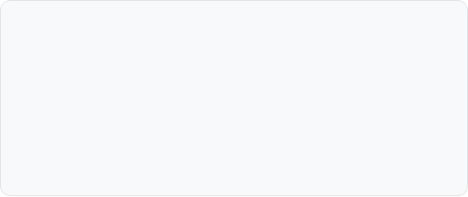

結論與未來研究方向
本研究貢獻
未來展望
建立跨市場(台/美)預測基準比較。
揭示台股受國際連動影響之預測難點。
實作 LLM 輔助開源平台。
導入新聞情緒與總經指標分析。
開發 LSTM-ARIMA 混合模型。
進行正式使用者 SUS 量表研究。
擴大 LLM 迴歸樣本至完整測試集
比較多種 LLM（Gemini、Llama、Gemma）
簡報結束，敬請指導

Slide 24




Image Sources
https://img.freepik.com/free-vector/global-business-background-with-stock-chart-blue-tone_53876-117483.jpg
Source: www.freepik.com
https://media.istockphoto.com/id/1179291552/vector/abstract-financial-chart-with-bulls-and-bear-in-stock-market-on-blue-colour-background.jpg?s=1024x1024&w=is&k=20&c=69puchKZqipsWjW8mqqju9dZPS9s5BluKcPZA8Jwblg=
Source: www.istockphoto.com
https://miro.medium.com/1*laH0_xXEkFE0lKJu54gkFQ.png
Source: blog.mlreview.com
https://storage.googleapis.com/blink-451505.firebasestorage.app/screenshots/ai-stock-trading-prediction-alert-app-yqdydsj5.sites.blink.new-1755329598984.webp
Source: blink.new

